Slide 1
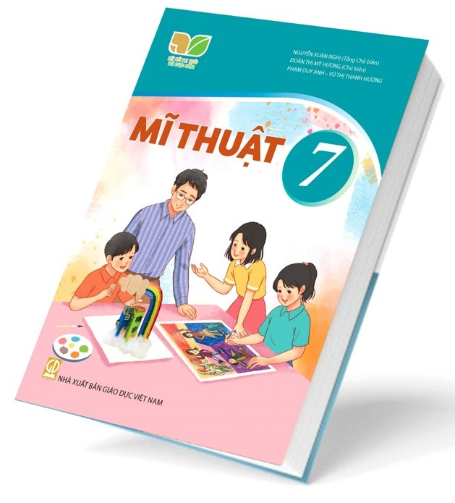
MĨ THUẬT
LỚP 7
Trường:………………………………………………………………
Giáo viên:…………………………………………………………..
Lớp:……………………………………………………………………

Slide 2
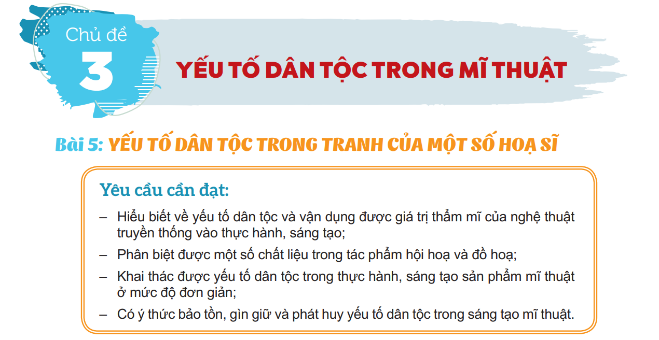

Slide 3
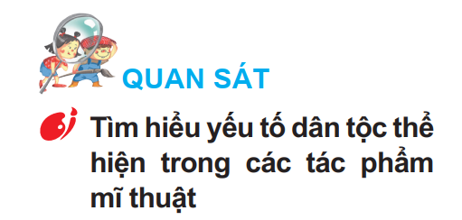
Định hướng nội dung tìm hiểu:
– Đề tài;
– Màu sắc;
– Chất liệu;
– Hình thức thể hiện.

Slide 4
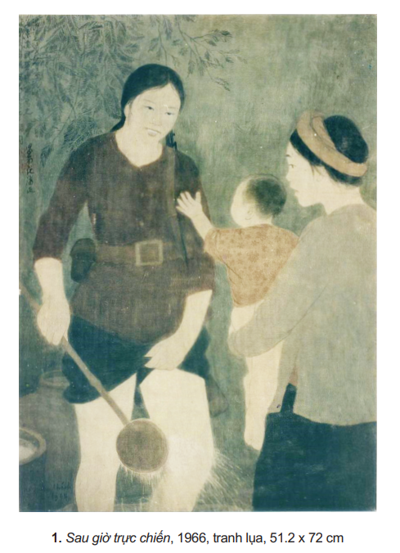
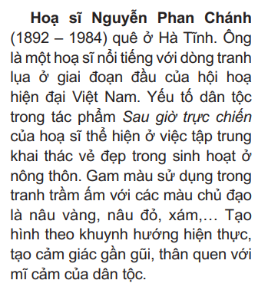

Slide 5
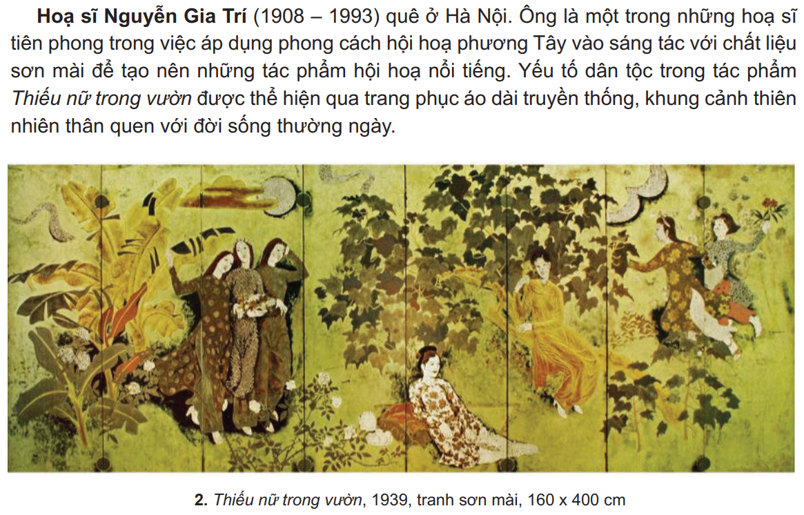

Slide 6
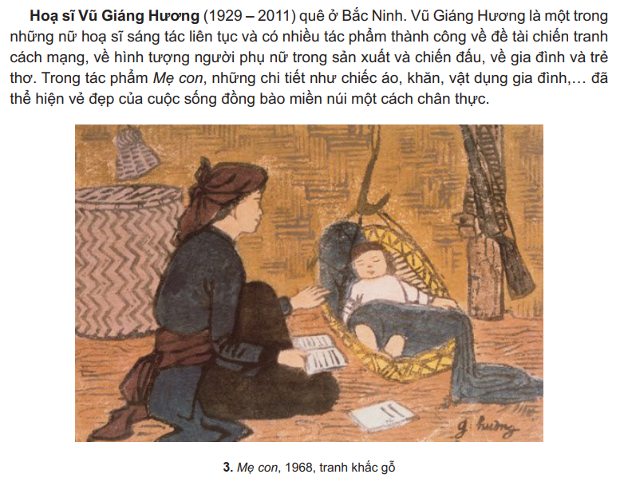

Slide 7
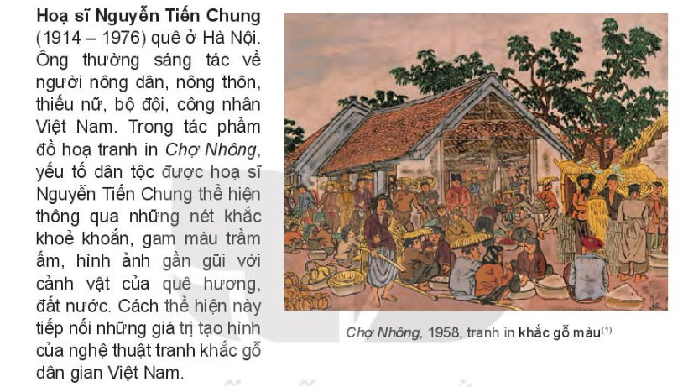
Mở rộng

Slide 8
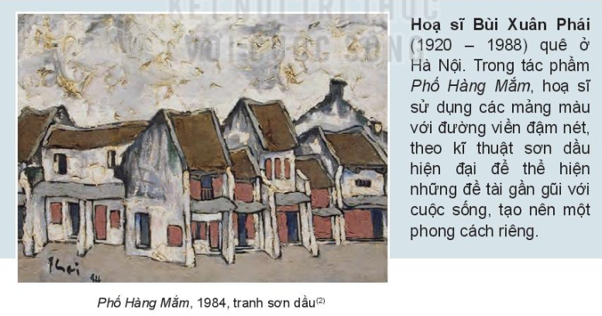
Mở rộng

Slide 9
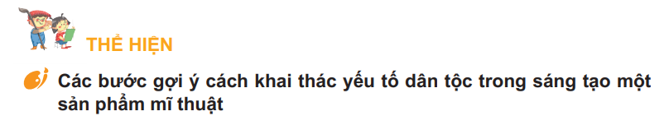
Định hướng nội dung tìm hiểu:
– Sản phẩm mĩ thuật thể hiện hoạt động gì?
– Cách tạo nhân vật và bối cảnh có đặc điểm gì?
– Hoa văn trang trí trên trang phục như thế nào?

Slide 10
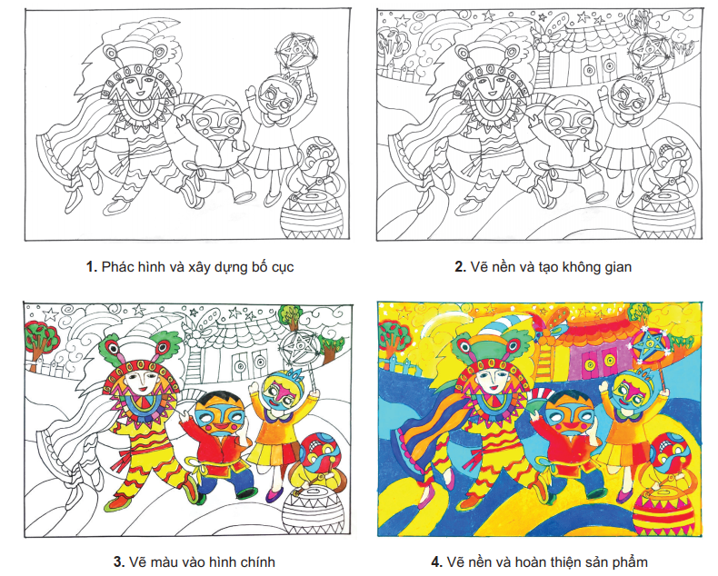

Slide 11
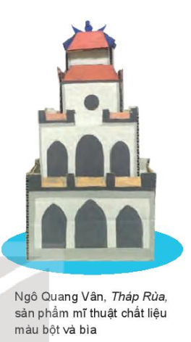
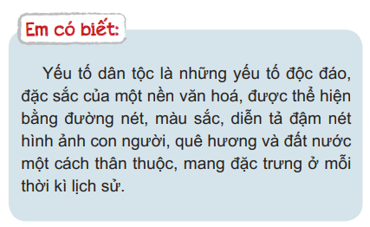

Slide 12
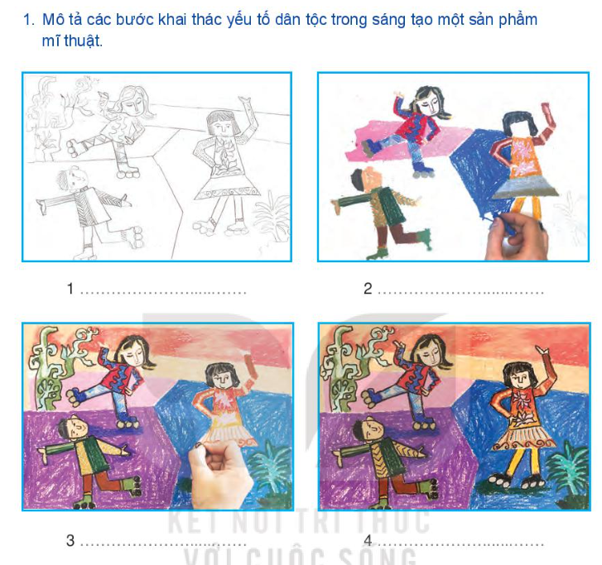

Slide 13


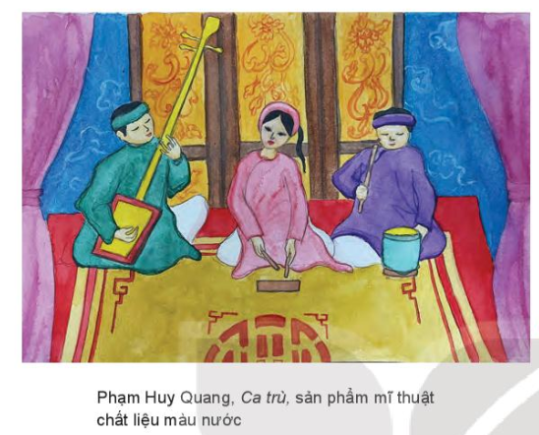
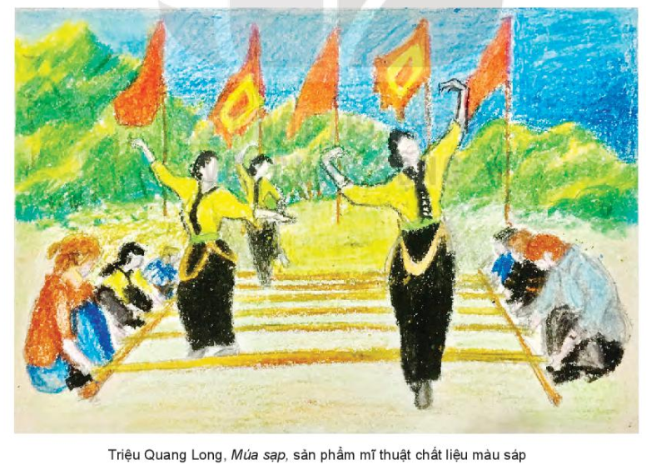

Slide 14
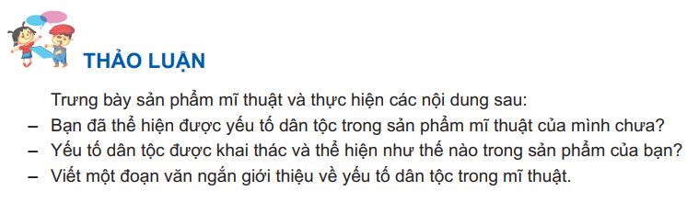

Slide 15
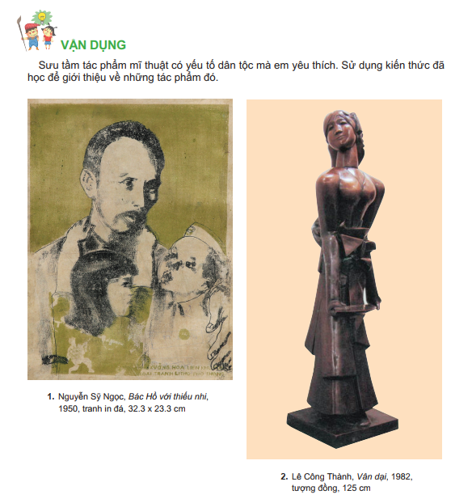

Slide 16
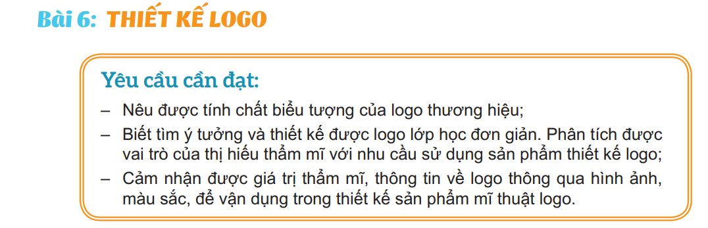

Slide 17
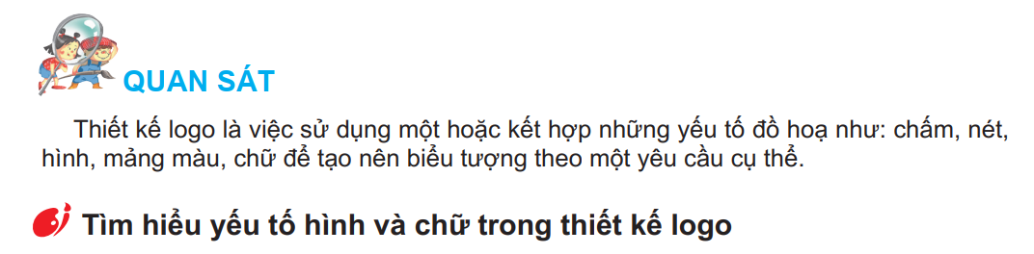
Định hướng nội dung tìm hiểu:

Slide 18
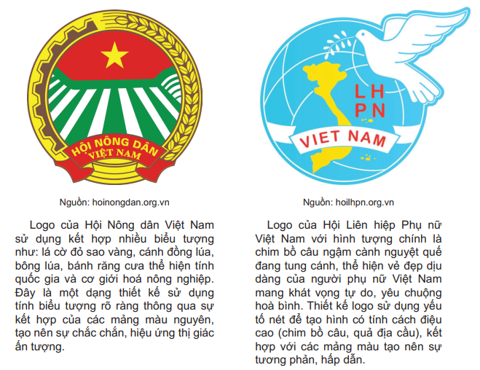

Slide 19


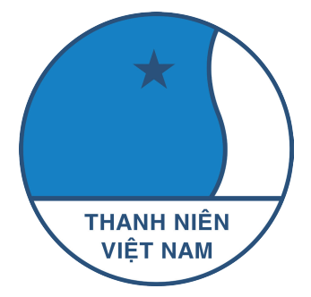
Định hướng nội dung tìm hiểu:
Logo của Tổng cục du lịch gồm yếu tố nét cách điệu hình hai hòn Trống Mái, một trong những địa điểm tham quan hấp dẫn tại vịnh Hạ Long. Yếu tố mảng thể hiện trời và biển, được sắp xếp cân đối, chặt chẽ. Màu sắc của logo hài hoà, kết hợp giữa màu xanh nhẹ nhàng và trắng tinh khiết, biểu trưng cho một nền du lịch văn minh, không ô nhiễm.
Logo của Hội Liên hiệp Thanh niên Việt Nam có đường nét đơn giản. Đây là thiết kế có tính gợi mở khi sử dụng các đường cong chữ S biểu tượng cho đất nước và ngôi sao
thể hiện cho lí tưởng, mục đích của tổ chức. Sự kết hợp giữa mảng màu xanh lam với mảng màu trắng cũng tạo nên cảm giác nhẹ nhàng, sự thanh bình, chất chứa khát vọng
của tuổi trẻ.

Slide 20
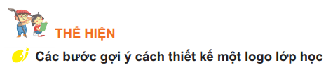
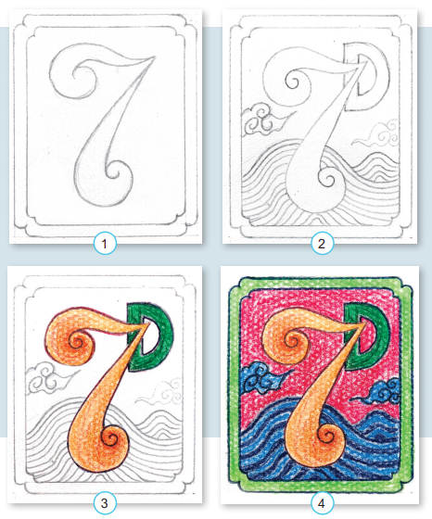
1. Ý tưởng thiết kế được cụ thể hoá thành một phác thảo sơ bộ.
2. Hoàn thiện phác thảo sơ bộ bằng chì.
3. Lựa chọn màu sắc thể hiện.
4. Hoàn thiện chi tiết.

Slide 21
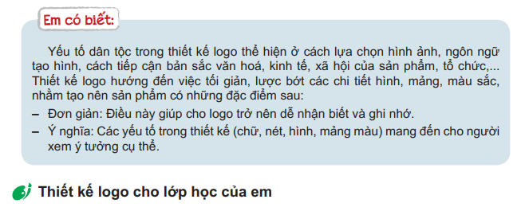

Slide 22
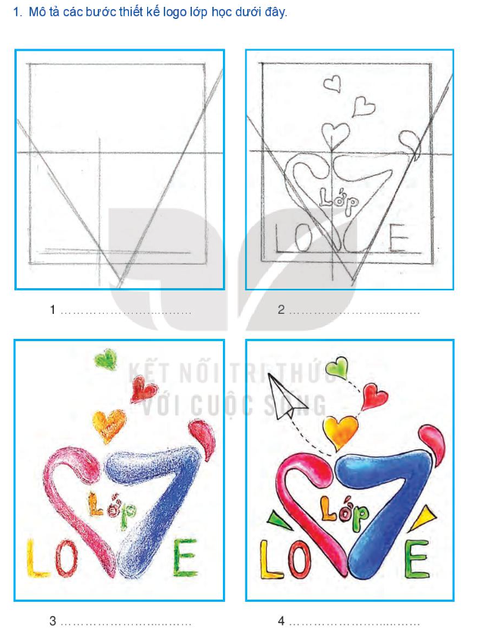

Slide 23
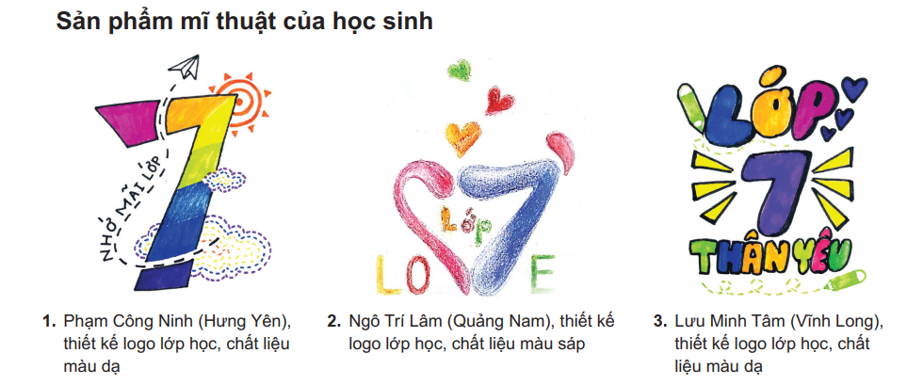

Slide 24
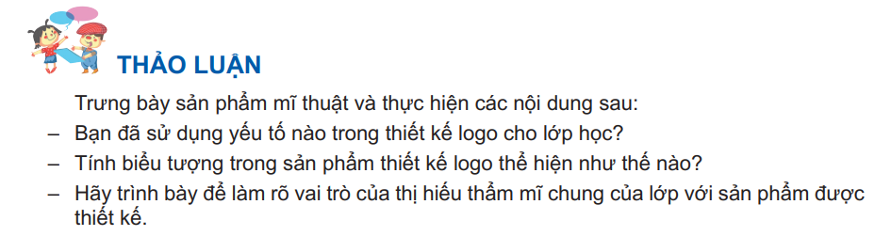

Slide 25
